Slide 1
MathKGZ --
2 Орундуу Ондуктар – Кемитүү – Жооптор торчосу
Окуучулар жооптор торчосунда жоопторду сызып, калган беш сандардын суммасын чыгарышы керек.
Иш баракчасы ар кандай өлчөмдө/форматтарда берилет.
Анимацияларды текшерип, сабагыңызга КЕРЕГИ ЖОК слайддарды ӨЧҮРҮП САЛЫҢЫЗ.

Slide 2

Жооп ТОРЧОсу
Ар бир жоопту ТОРЧОдон табыңыз!

Slide 3
Жооп ТОРЧОсу
Ар бир жоопту сызып, анан калган беш сандын суммасын тап.
0,47 | 3,62 | 4,53 | 7,21 | 1,31
2,2 | 3,18 | 6,63 | 4,41 | 1,57
3,95 | 4,5 | 0,41 | 2,1 | 0,9
3,3 | 4,27 | 1,2 | 1,7 | 7,3
4,88 | 0,45 | 2,29 | 1,14 | 2,22
6,81 – 2,31 | 2,11 – 0,8 | 4,5 – 2,4 | 1,4 – 0,93 | 7,51 – 5,22
10,7 – 3,4 | 8,4 – 3,52 | 10,5 – 3,87 | 3,9 – 0,6 | 2,6 – 2,19
9,1 – 4,83 | 5,82 – 4,25 | 5,32 – 2,14 | 6,32 – 4,1 | 3,8 – 1,6
11,5 – 4,29 | 4,4 – 2,7 | 9,83 – 5,3 | 5,7 – 4,56 | 8,13 – 4,18
Бардыгы

Slide 4
Ар бир жоопту сызып, анан калган беш сандын суммасын тап.
0,47 | 3,62 | 4,53 | 7,21 | 1,31
2,2 | 3,18 | 6,63 | 4,41 | 1,57
3,95 | 4,5 | 0,41 | 2,1 | 0,9
3,3 | 4,27 | 1,2 | 1,7 | 7,3
4,88 | 0,45 | 2,29 | 1,14 | 2,22
Жооп ТОРЧОсу
6,81 – 2,31 | 2,11 – 0,8 | 4,5 – 2,4 | 1,4 – 0,93 | 7,51 – 5,22
10,7 – 3,4 | 8,4 – 3,52 | 10,5 – 3,87 | 3,9 – 0,6 | 2,6 – 2,19
9,1 – 4,83 | 5,82 – 4,25 | 5,32 – 2,14 | 6,32 – 4,1 | 3,8 – 1,6
11,5 – 4,29 | 4,4 – 2,7 | 9,83 – 5,3 | 5,7 – 4,56 | 8,13 – 4,18
Бардыгы
10,58
Жооптор

Slide 5
Жооп ТОРЧОсу
Ар бир жоопту сызып, анан калган беш сандын суммасын тап.
0,47 | 3,62 | 4,53 | 7,21 | 1,31
2,2 | 3,18 | 6,63 | 4,41 | 1,57
3,95 | 4,5 | 0,41 | 2,1 | 0,9
3,3 | 4,27 | 1,2 | 1,7 | 7,3
4,88 | 0,45 | 2,29 | 1,14 | 2,22
6,81 – 2,31 | 2,11 – 0,8 | 4,5 – 2,4 | 1,4 – 0,93 | 7,51 – 5,22
10,7 – 3,4 | 8,4 – 3,52 | 10,5 – 3,87 | 3,9 – 0,6 | 2,6 – 2,19
9,1 – 4,83 | 5,82 – 4,25 | 5,32 – 2,14 | 6,32 – 4,1 | 3,8 – 1,6
11,5 – 4,29 | 4,4 – 2,7 | 9,83 – 5,3 | 5,7 – 4,56 | 8,13 – 4,18
Бардыгы
Жооп ТОРЧОсу
Ар бир жоопту сызып, анан калган беш сандын суммасын тап.
0,47 | 3,62 | 4,53 | 7,21 | 1,31
2,2 | 3,18 | 6,63 | 4,41 | 1,57
3,95 | 4,5 | 0,41 | 2,1 | 0,9
3,3 | 4,27 | 1,2 | 1,7 | 7,3
4,88 | 0,45 | 2,29 | 1,14 | 2,22
6,81 – 2,31 | 2,11 – 0,8 | 4,5 – 2,4 | 1,4 – 0,93 | 7,51 – 5,22
10,7 – 3,4 | 8,4 – 3,52 | 10,5 – 3,87 | 3,9 – 0,6 | 2,6 – 2,19
9,1 – 4,83 | 5,82 – 4,25 | 5,32 – 2,14 | 6,32 – 4,1 | 3,8 – 1,6
11,5 – 4,29 | 4,4 – 2,7 | 9,83 – 5,3 | 5,7 – 4,56 | 8,13 – 4,18
Бардыгы

Slide 6
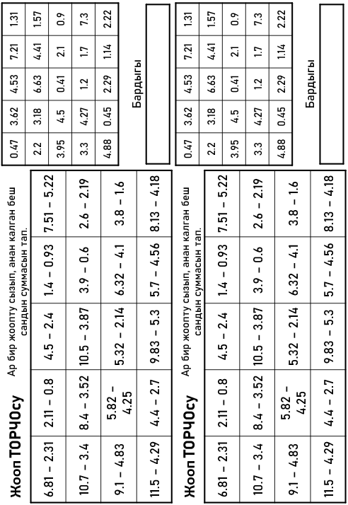

Slide 7
Суроолор барбы?
Комментарийлер?
Сунуштар?
…же ката таптыңызбы!?
Түрдүү пикирлер үчүн ыраазычылык билдиребиз.
Сураныч, электрондук кат жөнөтүңүз:
mathematicskgz@gmail.com

